Slide 1
5G概述
LTE SW:Duke Zeng(曾庆东)
2018.6

Slide 2
Contents
发展背景
业务及应用场景
5G网络架构
关键技术
前景展望

Slide 3
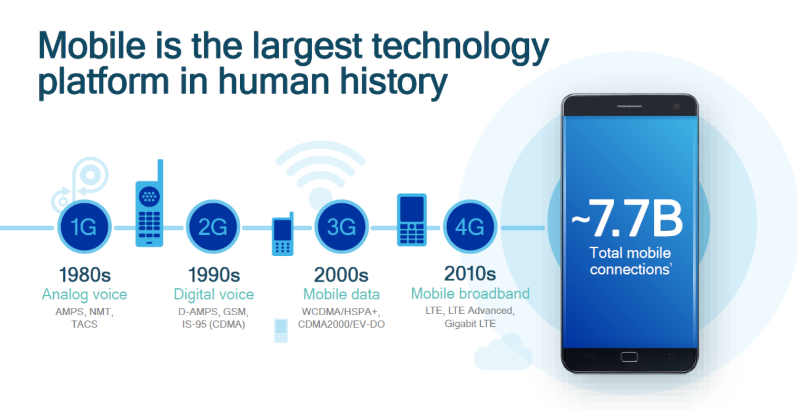
移动通信技术发展历程
Notes:
Advanced Mobile Phone System AT&T
Nordic Mobile Telephone,NMT
TACS Japan

Slide 4
4G用户数

Slide 5
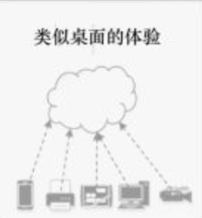



新型移动业务
万物处于云端
浸入式体验
无所不在的连接
直观的远程访问

Slide 6
4G面临的挑战
运营商面临的挑战
OTT业务取代运营商业务
OTT应用大量占用网络资源
用户需求的挑战
高清视频语音、在线直播，实时游戏
VR AR
自动驾驶
远程医疗
技术面临挑战
4G面临的挑战
速率 1 Gpbs
时延 1 ms
连接用户数 10x
OTT 是“Over The Top”的缩写，是指通过互联网向用户提供各种应用服务。这种应用和目前运营商所提供的通信业务不同，它仅利用运营商的网络，而服务由运营商之外的第三方提供

Slide 7



4.5G引领物联网规模商用，5G开启万物互联之门
人与人互联
物联网
万物互联
高清视频、简单物联网、车联网
4k超高清视频、物联网、车联网
全息视频、虚拟现实、自动驾驶、物联网、车联网、智能家居、穿戴式设备
应用场景
4G
4.5G
5G

Slide 8
5G标准进展：2016年4.5G商用，估计2020年5G商用
5G的设计目标：提供更高容量、更多连接、更短时延。
 | 4G | 4.5G | 5G
容量 | xMbps | xGbps | 10Gbps
连接 | 8亿连接 | 300亿连接 | 1000亿连接
时延 | 60ms | 10ms | 1ms

Slide 9
5G标准进展：预计2016年4.5G商用，2020年5G商用
当前4.5G标准R12, R13已经冻结；5G NSA标准17年底冻结，5G SA正处于研究阶段。
3GPP标准版本：
Rel-10
Rel-11
Rel-12
Rel-13
Rel-14
Rel-15
Rel-16
LTE-Advanced (4G)
4.5G
5G
CA、CoMP、MIMO
HetNet
......
SOMA 、256QAM、Massive CA、 Massive MIMO、LTE-M、U-LTE
......
SCMA、F-OFDM 、Massive MIMO、全双工......
2010
2012
2014
2016
2018
2020
4.5G 商用
5G 商用

Slide 10
中国5G大事年表
发布日期 | 事件 | 关键内容
2013.02 | 成立IMT-2000(5G推进组) | 由工信部、国家发改委、科技部牵头，全面推进5G需求、技术、频谱、标准等研究工作
2016.01 | 工信部正式启动5G技术研发实验； 批准3.4~3.6GHz频段用于5G技术研发实验 | 主要目标是支撑5G国际标准研制，促进全球5G标准形成，推动5G研发及产业发展。 确定3.4~3.6GHz频段用于北京和深圳两地5G技术试验，以验证5G关键技术性能。
2016.03 | 国务院《“十三五”规划纲要》 | 积极推动5G发展，2020启动5G商用
2016.05 | 第一届全球5G大会在北京开幕 | 我国IMT-2020(5G)推进组联合欧盟5GPP、韩国5G FORUM、日本5GMF和美国5G Ameicas共同主办
2016.12 | 国务院《“十三五”国家战略性新兴产业发展规划》 | 大力推第五代移动通信（5G）联合研发，试验和预商用
2017.06 | 2017年IMT-2020(5G)峰会在北京召开 | 发布了《5G网络技术测试规范》，《5G经济技影响白皮书》和《5G网络安全需求和架构白皮书》
2017.07 | 工信部批复4.8~5.0GHz, 24.75~27.5GHz和37~42.5GHz频段用于我国5G技术研发试验 | 满足5G技术不同场景下应用需求
2017.08 | 国务院《关于于进一步扩大和升级信息消费持续释放内需潜力的指导意见》 | 加快第五代（5G）移动通信标准研究，力争2020年启动5G商用
2017.11 | 工信部《关于第五代移动通信系统使用3300~3600MHz和4800~5000MHz频段相关事宜的通知》 | 规划3300~3600MHz和4800~5000MHz频段作为5G系统的工作频段
2017.11 | 工信部启动5G技术研发试验第三段工作 | 重点面向5G商用前的产品研发，验证和产业协调，开展商用前的设备单站、组网、互操作，以及系统、芯片、仪表等产业链上下游互联互通测试。

Slide 11
Contents
发展背景
业务及应用场景
5G网络架构
关键技术
前景展望

Slide 12
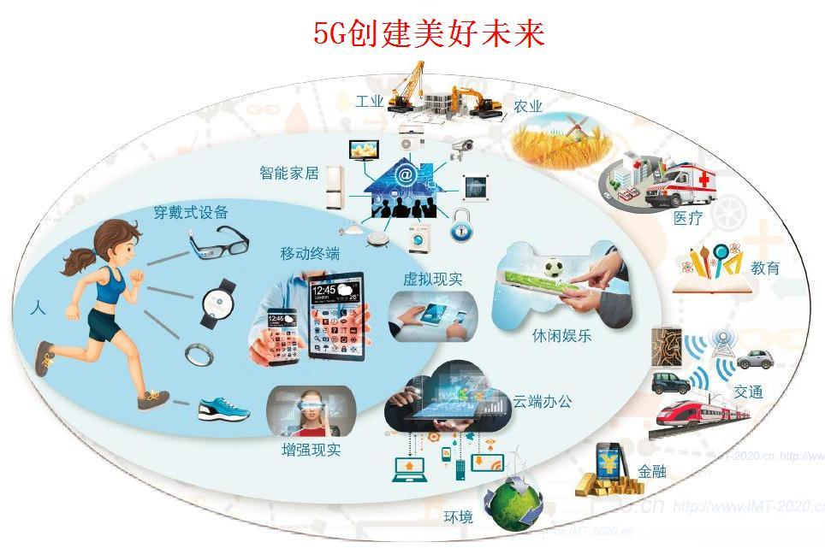
5G业务需求

Slide 13
5G业务需求
身临其境的体验
基础信息架构
应用：VR（Virtual Reality） AR(Augemented Reality)
全息成像
产品：迪士尼 Cave投影仪 Facebook 的Oculus Rift头盔 google glass
应用：桌面云、游戏云、视频云、云存储、云备份、云加速、云下载、云同步等
要求：大量信令、数据，端到端时延小于5ms,数据速率大于1Gpbs
虚拟现实
云业务
典型业务
高清视频
物联网
超高清视频/多方会话
万物互联 IoT
应用：车联网，智能家居，智能交通，智慧城市，远程医疗….
要求：海量数据连接，高可靠，低时延
4K视频 4096x2160
3D视频

Slide 14
5G技术需求

Slide 15
基本特征
5G
5G（第五代移动通信技术）
更低功耗
基站更节能，终端更省电
更高速率
峰值：20Gbps
海量连接
连接数:1000亿
更低时延
4G:50ms
5G: 1ms
Notes:
该项目也是各3G系列标准发展在世界范围内参与度最为广泛的研究项目
峰值速率：下行: 100Mbps，上行: 50Mbps
可变带宽：20MHz。
高频谱效率：下行: 5bit/s/Hz，上行: 2.5bit/s/Hz
双工：FDD/TDD
低时延：相对UTRAN，LTE对移动性、覆盖和延时等系统性能指标均提出了更高的要求。

Slide 16
5G增强现有的应用场景
交通运输
有效、安全的自动驾驶
富媒体
多用户超高清电话会议、多媒体视频，超保真无损音乐
健康护理
远程医疗
家居
家居安防
5G将会增强社会经济满意度
减灾
消费电子
远程控制
教育
远程教学虚拟体验
安全和生命线系统
防护与救援

Slide 17
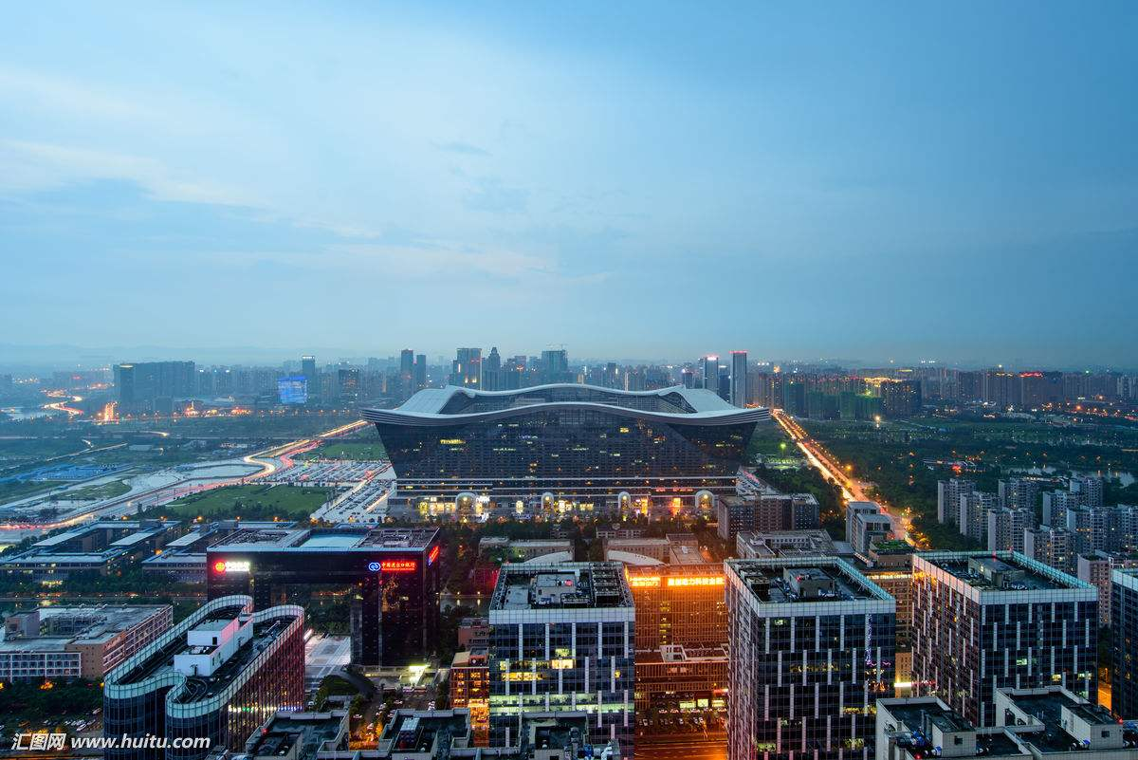
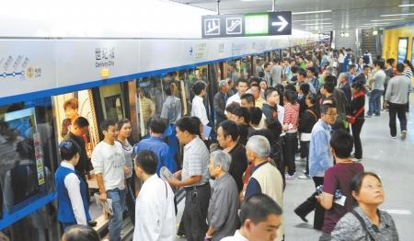
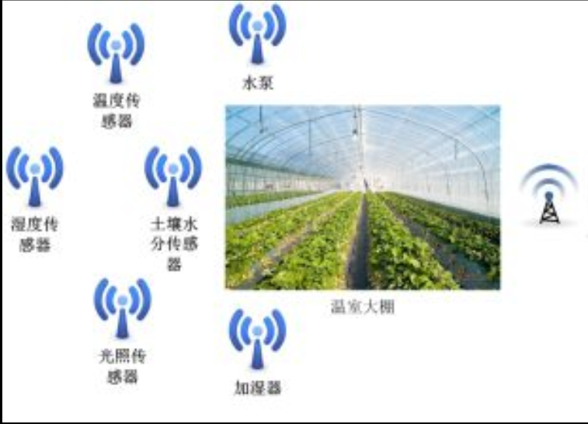
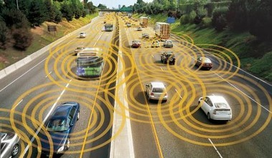
5G典型应用场景
连续广域覆盖 | 热点高容量
低功耗大连接 | 低时延高可靠

Slide 18
Contents
发展背景
业务及应用场景
5G网络架构
关键技术
前景展望

Slide 19
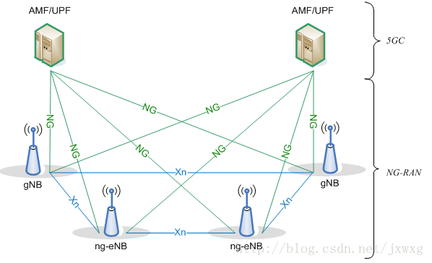
5G NR总体架构
gNB：提供NR用户平面和控制平面协议和功能
ng-eNB：提供E-UTRA用户平面和控制平面协议和功能
AMF（Access and Mobility Management Function）
UPF（User Plane Function）

Slide 20
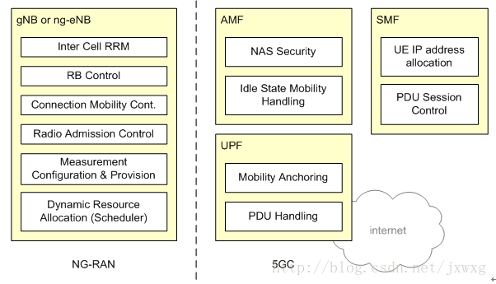
5G NR总体架构

Slide 21
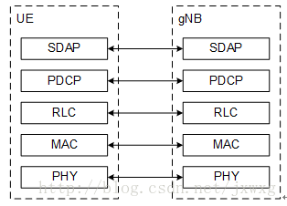
无线协议栈-用户面
NR用户平面相比LTE协议栈多了一层SDAP层，用户面协议从上到下依次是：
SDAP层：Service Data Adaptation Protocol（映射QoS流到对应无线承载）
PDCP层：Packet Data Convergence Protocol
RLC层：Radio Link Control
MAC层：Medium Access Control
PHY层：Physical

Slide 22
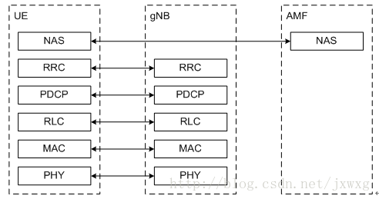
无线协议栈-控制面
NR控制面协议几乎与LTE协议栈一模一样，从上到下依次为：
NAS层：Non-Access Stratum
RRC层：Radio Resource Control
PDCP层：Packet Data Convergence Protocol
RLC层：Radio Link Con trol
MAC层：Medium Access Control
PHY层：Physical
L3
AS
L2
L1

Slide 23
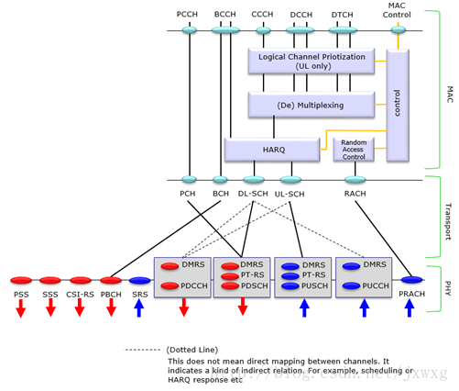
无线协议栈-AS层
逻辑信道（传什么内容）
传输信道（怎么传）
物理信道（空中承载）
Notes:
逻辑信道按照消息的类别不同，将业务和信令消息进行分类，获得相应的信道称为逻辑信道，这种信道的定义只是逻辑上人为的定义。
传输信道对应的是空中接口上不同信号的基带处理方式，根据不同的处理方式来描述信道的特性参数，构成了传输信道的概念，具体来说，就是信号的信道
编码、选择的交织方式（交织周期、块内块间交织方式等）、CRC冗余校验的选择以及块的分段等过程的不同
物理信道，就是在特定的频域与时域乃至于码域上采用特地的调制编码等方式发送数据的通道，物理信道就是空中接口的承载媒体

Slide 24
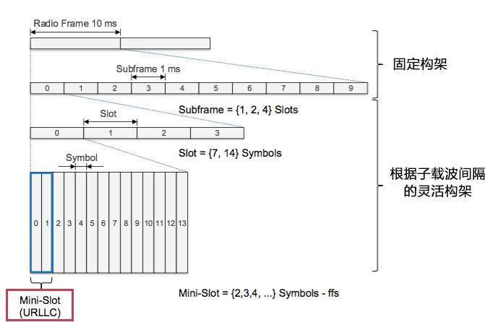
无线协议栈-物理层帧结构

Slide 25
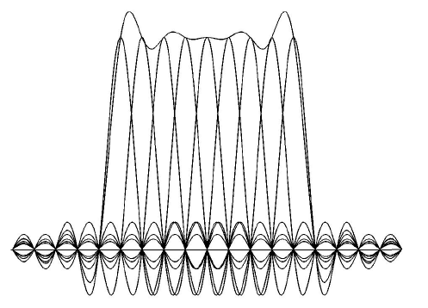
无线协议栈-物理层波形
LTE 子载波间隔固定15KHZ
NR 子载波间隔5种配置
OFDM
两个不同点
LTE: DFT+的CP-based OFDM
NR : CP-based OFDM(DFT可选)
 |  | Cyclic prefix
0 | 15 | Normal
1 | 30 | Normal
2 | 60 | Normal, Extended
3 | 120 | Normal
4 | 240 | Normal

Slide 26
无线协议栈-物理层过程
小区搜索
随机接入
物理层过程
功率控制
上行同步和定时控制
HARQ过程
波束管理和CSI过程

Slide 27
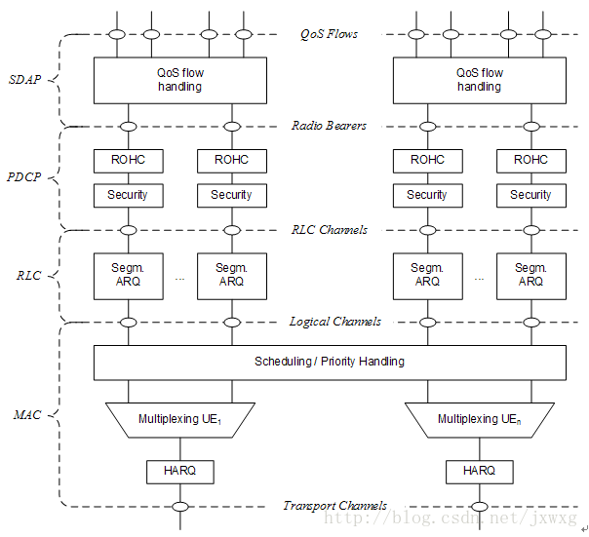
无线协议栈-L2
NR层2包含SDAP、PDCP、RLC和MAC层

Slide 28
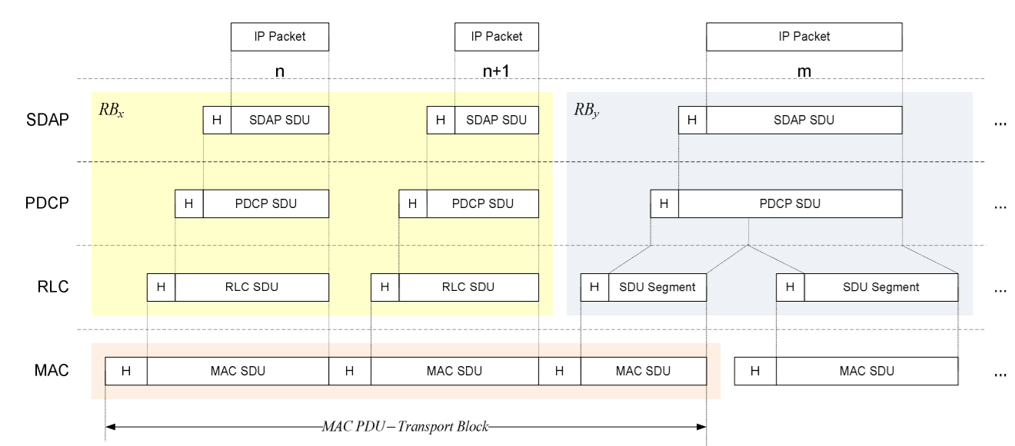
无线协议栈-L2

Slide 29
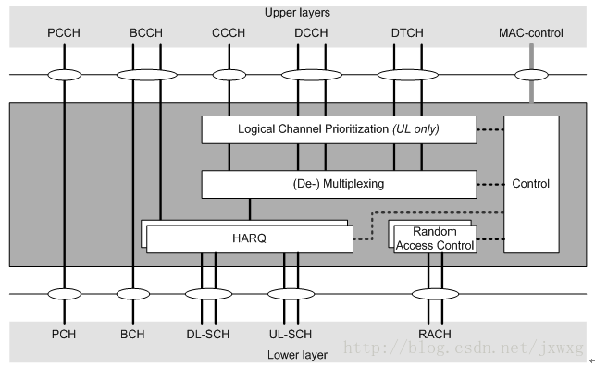
无线协议栈-MAC层
1. 逻辑信道与传输信道之间的映射
2. 复用、解复用
3. 报告调度信息
4. 通过HARQ进行错误纠正（在载波聚合中，每个载波对应一个HARQ实体）
5. 通过动态调度管理用户间的优先级
6. 逻辑信道优先级管理
7. 填充

Slide 30
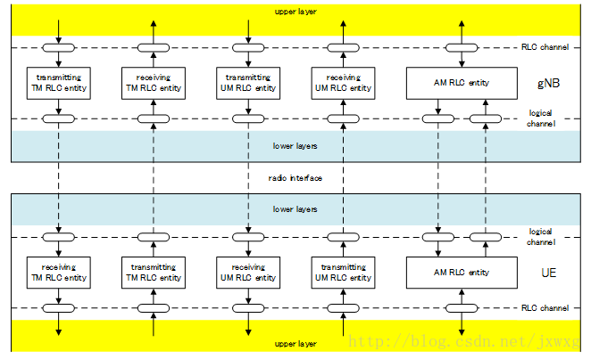
无线协议栈-RLC层
1. 传输上层的PDU
2. 编号（与PDCP层编码独立）（UM与AM模式）
3. 通过ARQ纠错（AM模式）
4. 对RLC SDU进行分割（UM与AM模式）和重分割（AM模式重传时）
5. 重组RLC SDU（UM与AM模式）
6. 重复检测（根据编号进行，AM模式）
7. RLCSDU丢弃（UM与AM模式）
8. RLC层重建
9. 协议错误检测（AM模式）
Notes:
与LTE系统一样，NR RLC也包含三种传输模式：
1. TransparentMode (TM)
2. UnacknowledgedMode (UM)
3. AcknowledgedMode (AM)
每个逻辑信道对应一种RLC配置，RLC配置和ARQ都不依赖于物理层子载波间隔、CP类型和TTI长度等。
1. SRB0承载、寻呼和系统信息广播采用TM传输模式
2. 其他SRB承载采用AM传输模式
3. DRB承载可以采用AM或UM模式
TM传输模式包含两个实体：发送实体和接收实体；
UM传输模式包含两个实体：发送实体和接收实体；
AM传输模式只包含一个实体：发送与接收在同一个实体中（方便ARQ处理）。

Slide 31
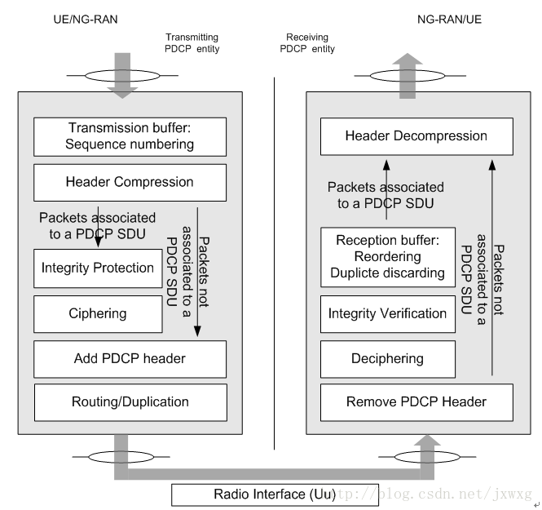
无线协议栈-PDCP层
1. 编号
2. 头压缩和解压缩（ROHC算法）
3. 传输用户数据
4. 重排序和重复检测
5. PDCP PDU路由（当存在Bear Split时）
6. PDCP SDU重传
7. 加密、解密和完整性保护
8. PDCP SDU丢弃
9. PDCP重建、为RLC AM恢复数据
10. PDCP PDU复制
1
2
3
4
5
6

Slide 32
Contents
发展背景
业务及应用场景
5G网络架构
关键技术
前景展望

Slide 33
5G关键技术
无线技术
网络技术
Massive MIMO
新调制编码技术
F-OFDM
全频谱接入
......
SDN
NFV
......

Slide 34
5G无线关键技术
模数转换
压缩
纠错
星座映射
去干扰
频谱搬移
发射天线
信
源
信源
编码
信道
编码
调
制
低通
滤波
载波
调制
通道
接收天线
信
宿
信道
解码
解
调
低通
滤波
载波
解调
均衡
同步

Slide 35
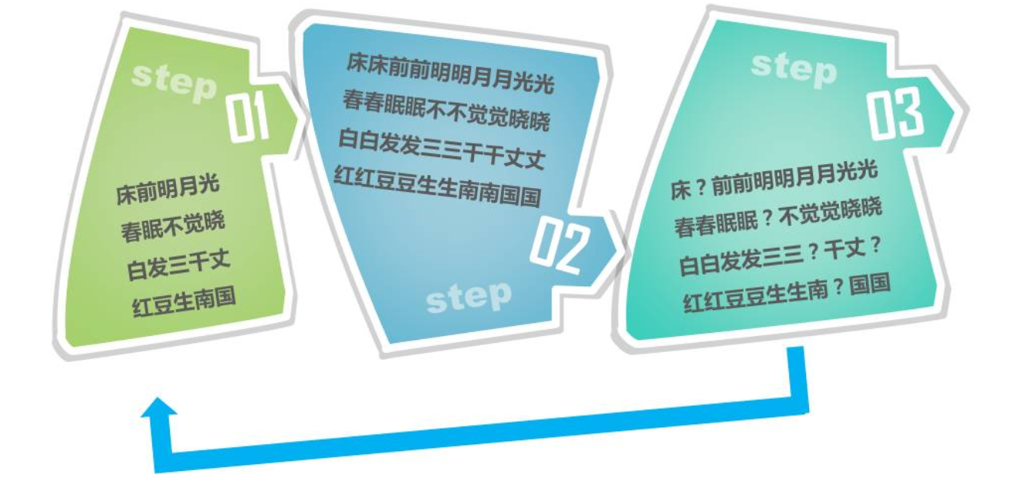
信道编码
数据通过无线信号在手机和基站间传送，由于受到无线干扰、弱覆盖等原因影响，发送的数据和基站接收到数据有时会不一致，为了纠错，移动通信系统就引入了信道编码技术。
传输比特 K
加入冗余N
N-K就是用于检测和纠错的冗余比特
码率R=K/N
Notes:
信道编码，简单的讲就是我们在有K比特的数据块中插入冗余比特，形成一个更长的码块，这个码块的长度为N比特，N>K，N-K就是用于检测和纠错的冗余比特，编码率R就是K/N。一个好的信道编码，是在一定的编码率下，能无限接入信道容量的理论极限。

Slide 36
信道编码
eMBB （增强移动宽带） | eMTC （增强机器通信） | URLLC （超可靠低时延）
高吞吐量下具有好的错误(error)性能 能效高 芯片效率高 | 低吞吐量下具有好的错误(error)性能 易于实施(implementation) 非常低的错误平层(error floor) | 低/中吞吐量下具有非常好的错误 编解码时延低

Slide 37
信道编码
无error floor
较好的BLER
大包的解码吞吐量高
比TBCC增益高
任意码长
LDPC
Polar
Turbo
TBCC
大吞吐量高码率
复杂度相对较低
高通等主推，应用广泛
数据信道：LDPC
信令信道：Polar
LDPC码即低密度奇偶校验码（Low Density Parity Check Code，LDPC）
Polar Codes 极化码
Turbo 译码过程类似涡轮
TBCC 咬尾卷积码 Tail Biting Convolution Code

Slide 38
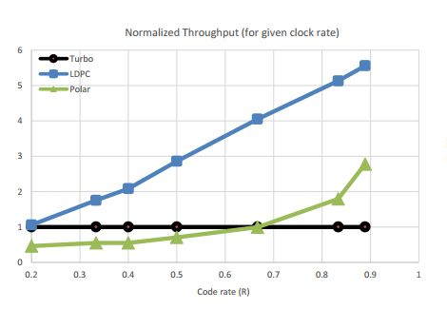
信道编码
数据信道编码方案：LDPC
信令信道编码方案：Polar
通常来讲，在AWGN信道和QPSK调制下，BLER=0.1时，LDPC码、Polar码以及Turbo码的性能差不多。
-LDPC比Turbo和Polar码的复杂度低。

Slide 39
数字调制
数字信号的传输方式分为基带传输和带通传输。大多数的信道因为具有带通性而无法传播基带信号，这是由于基带信号具有丰富的低频特性。故而需要用数字基带信号对载波进行调制，这种数字基带信号控制载波，把数字基带信号变换为数字带通信号的过程称为数字调制。
数字 | 信号值
00 | 1
01 | -1
10 | 3
11 | -3
例：待传序列为：0010111001
3
1
调制: 将若干个二进制数字组成的序列映射成一组相应时间波形
t
T
2T
3T
T：一个波形占有的时间

Slide 40
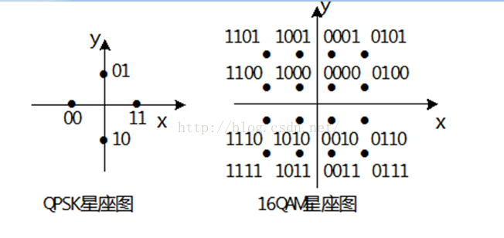
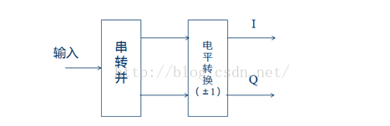
数字调制

Slide 41
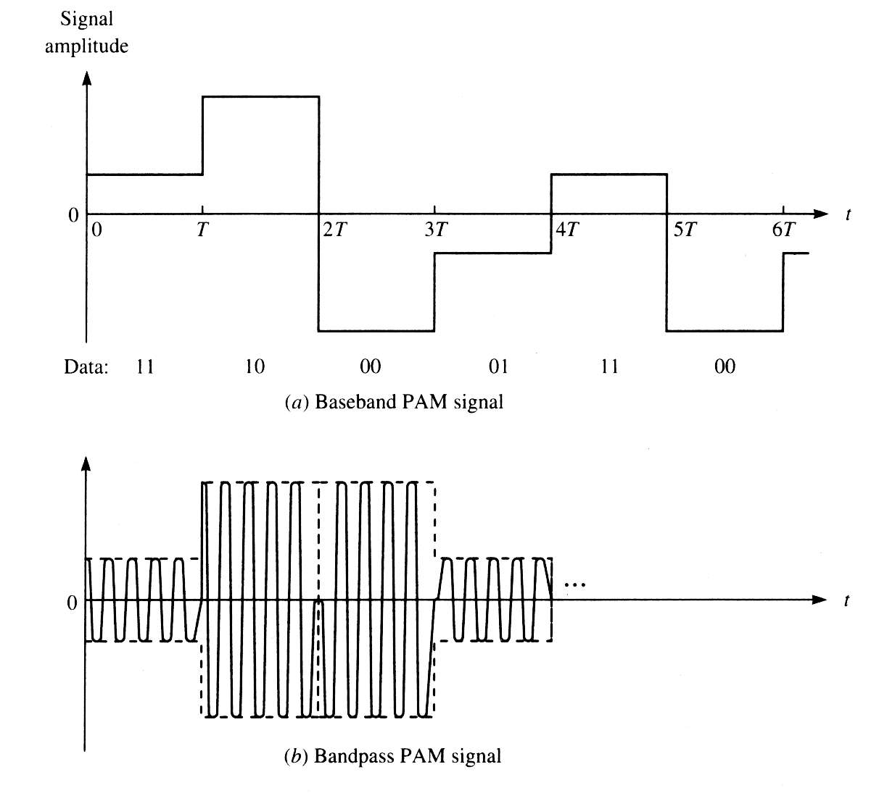
数字调制

Slide 42
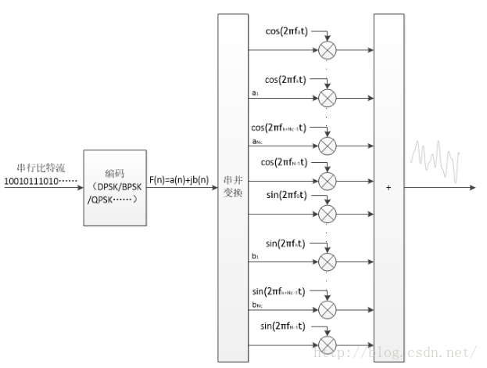
OFDM多载波调制
。

Slide 43
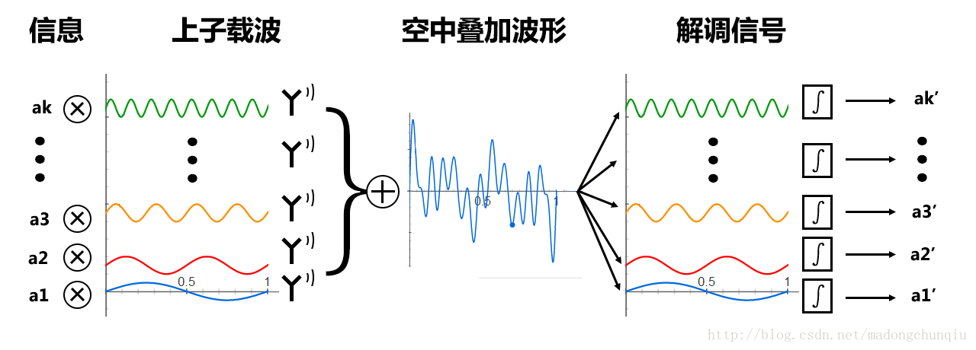

调制波形变换

Slide 44
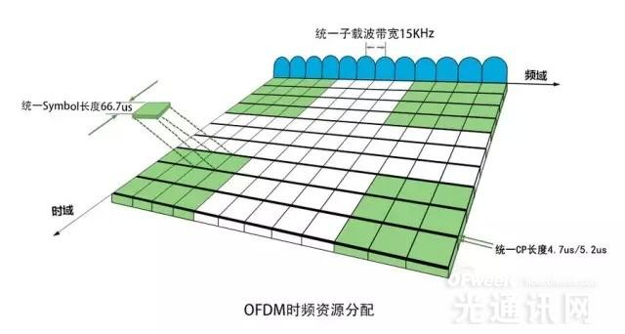
F-OFDM

Slide 45
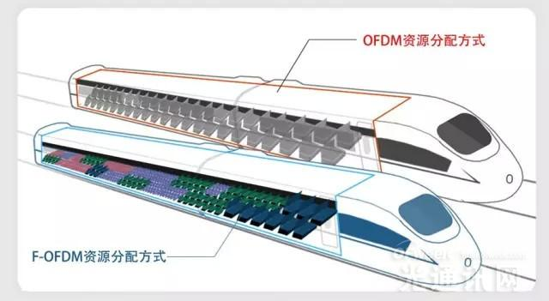
F-OFDM

Slide 46
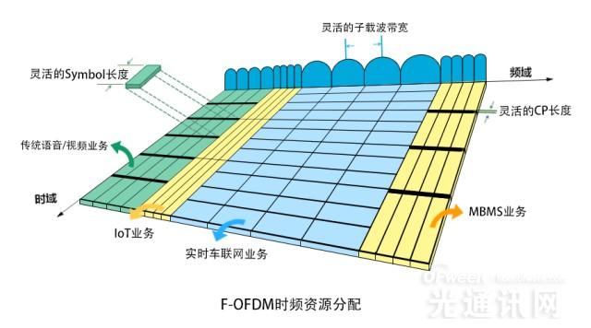
F-OFDM

Slide 47
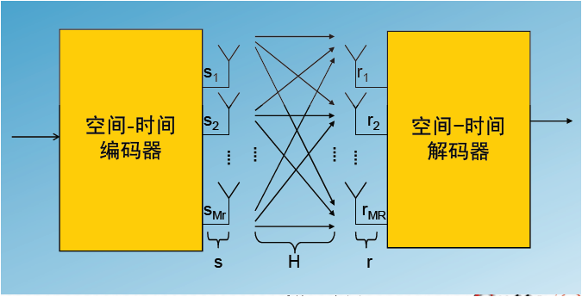
Massive MIMO技术
MIMO(Multiple-Input Multiple-Output) 多天线发送和接收，从而改善通信质量。它能充分利用空间资源，通过多个天线实现多发多收，在不增加频谱资源和天线发射功率的情况下，可以成倍的提高系统信道容量。

Slide 48
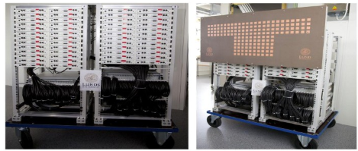
Massive MIMO技术
Massive MIMO，就是基站安装几百根天线（128/256或者更多），通过几百根天线同时收发数据。

Slide 49
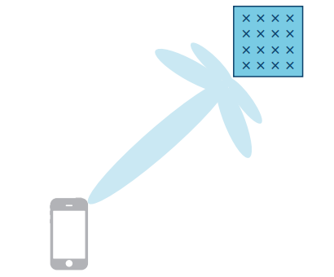
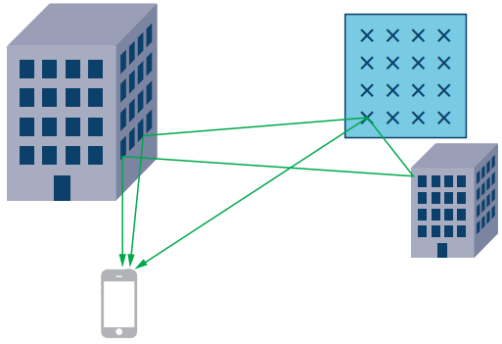
Massive MIMO技术
信号衰减严重
增加天线数量
高频>6GHz
毫米波(30~300GHz)
反射
散射
穿透损耗↑
多径传播
波束赋形

Slide 50
Massive MIMO技术
--优势
系统容量和能量效率大幅度提升
上下行发射能量都将减少
用户信道正交，干扰和噪声将被消除
信道系统特性趋于稳定
10
倍
100
倍
系统
容量
发射
能量
能量
效率
--挑战
信道状态信息获取（导频污染问题）
信道测量与建模（不同场景信道）
发射机和接收机设计（降低复杂度）
信道系统特性趋于稳定（天线单元及阵列设计）
M为基站天线数目

Slide 51
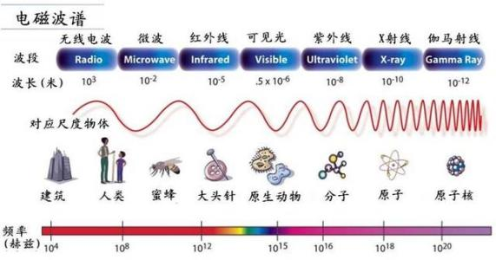
5G NR频段
Frequency Range
FR1
450MHz - 6000MHz
FR2
24250MHz - 52600MHz

Slide 52
5G NR频段
NR operating bands in FR1
NR operating band | Uplink (UL) operating band BS receive / UE transmit F_{UL_low} – F_{UL_high} | Downlink (DL) operating band BS transmit / UE receive F_{DL_low} – F_{DL_high} | Duplex Mode
n1 | 1920 MHz – 1980 MHz | 2110 MHz – 2170 MHz | FDD
n2 | 1850 MHz – 1910 MHz | 1930 MHz – 1990 MHz | FDD
n3 | 1710 MHz – 1785 MHz | 1805 MHz – 1880 MHz | FDD
n5 | 824 MHz – 849 MHz | 869 MHz – 894 MHz | FDD
n7 | 2500 MHz – 2570 MHz | 2620 MHz – 2690 MHz | FDD
n8 | 880 MHz – 915 MHz | 925 MHz – 960 MHz | FDD
n20 | 832 MHz – 862 MHz | 791 MHz – 821 MHz | FDD
n28 | 703 MHz – 748 MHz | 758 MHz – 803 MHz | FDD
n38 | 2570 MHz – 2620 MHz | 2570 MHz – 2620 MHz | TDD
n41 | 2496 MHz – 2690 MHz | 2496 MHz – 2690 MHz | TDD
n50 | 1432 MHz – 1517 MHz | 1432 MHz – 1517 MHz | TDD
n51 | 1427 MHz – 1432 MHz | 1427 MHz – 1432 MHz | TDD
n66 | 1710 MHz – 1780 MHz | 2110 MHz – 2200 MHz | FDD
n70 | 1695 MHz – 1710 MHz | 1995 MHz – 2020 MHz | FDD
n71 | 663 MHz – 698 MHz | 617 MHz – 652 MHz | FDD
n74 | 1427 MHz – 1470 MHz | 1475 MHz – 1518 MHz | FDD
n75 | N/A | 1432 MHz – 1517 MHz | SDL
n76 | N/A | 1427 MHz – 1432 MHz | SDL
n77 | 3300 MHz – 4200 MHz | 3300 MHz – 4200 MHz | TDD
n78 | 3300 MHz – 3800 MHz | 3300 MHz – 3800 MHz | TDD
n79 | 4400 MHz – 5000 MHz | 4400 MHz – 5000 MHz | TDD
n80 | 1710 MHz – 1785 MHz | N/A | SUL
n81 | 880 MHz – 915 MHz | N/A | SUL
n82 | 832 MHz – 862 MHz | N/A | SUL
n83 | 703 MHz – 748 MHz | N/A | SUL
n84 | 1920 MHz – 1980 MHz | N/A | SUL

Slide 53
5G NR频段
NR operating bands in FR2
NR operating band | Uplink (UL) and Downlink (DL) operating band BS transmit/receive UE transmit/receive F_{UL_low} – F_{UL_high} F_{DL_low} – F_{DL_high} | Duplex Mode
n257 | 26500 MHz – 29500 MHz | TDD
n258 | 24250 MHz – 27500 MHz | TDD
n260 | 37000 MHz – 40000 MHz | TDD

Slide 54
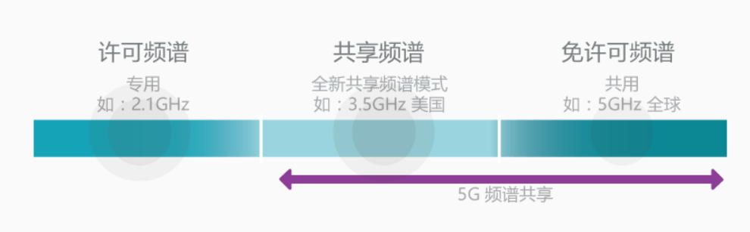
5G NR频段
3GPP Rel.12
3GPP Rel.13
LTE-U
LAA
Multefire
CBRS
CBRS:(Citizens Broadband Radio Service
LTE-U : LTE unlicensed
LAA:Licensed assist access

Slide 55
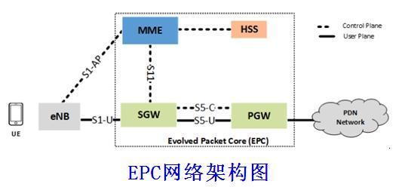
5G 网络关键技术
当前的核心网EPC的一大缺陷就是耦合问题：控制平面和用户平面的耦合、硬件和软件的耦合。
SDN（软件定义网络）
NFV（网络功能虚拟化）
Notes:
EPC中有四大组件：
MME：移动管理实体，负责网络连通性的管理，主要包括用户终端的认证和授权、会话建立以及移动性管理；
HSS：归属用户服务器，作为用户数据集为MME提供用户相关的数据，以此来协助MME的管理工作；
SGW：服务网关，负责数据包路由和转发，将接收到的用户数据转发给指定的PGW，并将返回的数据交付给eNB；
PGW：PDN网关，负责为接入的用户分配IP地址以及进行用户平面QoS的管理，并且是PND网络的进入点。

Slide 56
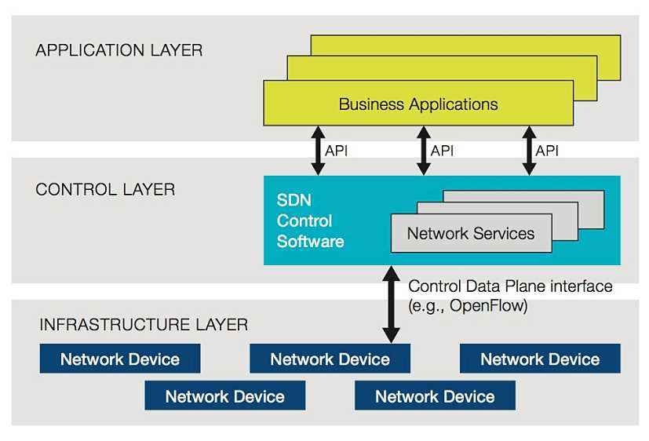
5G 网络关键技术-SDN
SDN结构图
应用层，不同应用逻辑通过控制层开放的API管理能力控制设备的报文转发功能
控制层，由SDN控制软件组成，与下层可用OpenFlow协议通信
基础设施层，由转发设备组成

Slide 57
5G 网络关键技术-SDN
开放的程序接口
集中化的网络控制
控制与转发分离

Slide 58
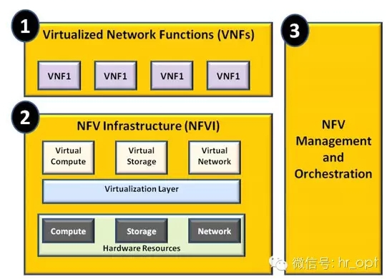
5G 网络关键技术-NFV
VNF，是共享同一物理OTS服务器的VNF集。对应的就是各个网元功能的软件实现，比如EPC网元、IMS网元等的逻辑实现。
NFVI，可以将它理解为基础设施层，从云计算的角度看，就是一个资源池。NFVI需要将物理计算/存储/交换资源，通过虚拟化转换为虚拟的计算/存储/交换资源池。NFVI映射到物理基础设施，就是多个地理上分散的数据中心，通过高速通信网连接起来。
NFV MANO，基于不同的服务等级协议（Service Level Agreements ，SLAs），NFV MANO运营支撑层负责“公平”的分配物理资源，同时还负责冗余管理、错误管理和弹性调整等，相当于目前的OSS/BSS系统。

Slide 59
Contents
发展背景
业务及应用场景
5G网络架构
关键技术
前景展望

Slide 60
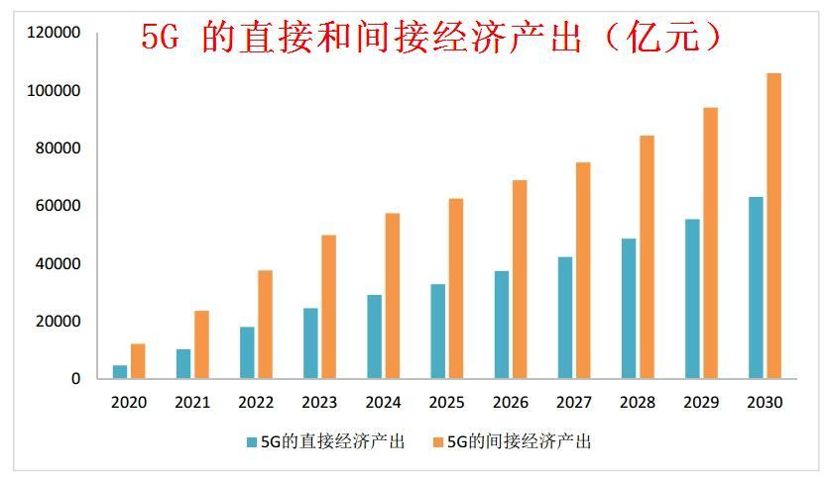
5G前景展望
从产出规模看，2030年5G带动的直接产出和间接产出将分别达到 6.3万亿和10.6万亿元。
在直接产出方面，按照2020年5G正式商用算起，预计当年将带动约4840亿元的直接产出，2025年、2030年将分别增长到3.3万亿、6.3万亿元，十年间的年均复合增长率为 29%。
在间接产出方面，2020年、2025年和2030年，5G 将分别带动1.2万亿、6.3万亿和10.6万亿元，年均复合增长率为24%。

Slide 61
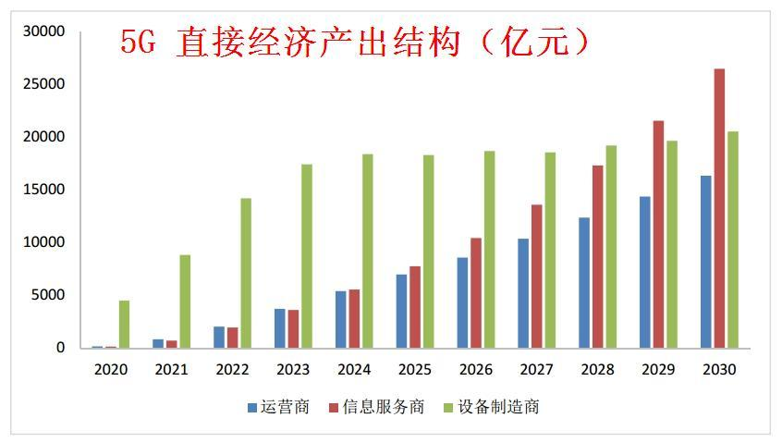
5G前景展望
从产出结构看，拉动产出增长的动力随5G商用进程的深化而相继转换。

Slide 62
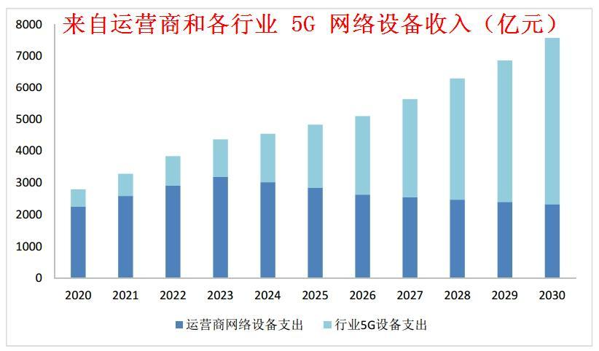
5G前景展望
从设备环节看，5G 商用中后期各垂直行业将成为网络设备支出主要力量。

Slide 63
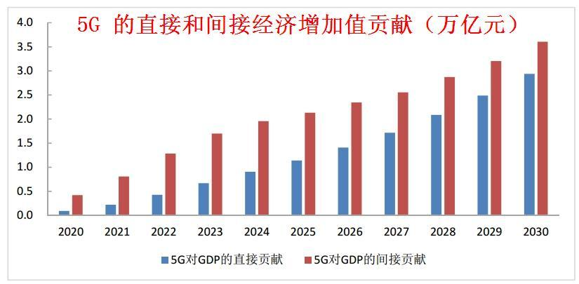
5G前景展望
2030年预计5G直接创造的经济增加值约3万亿元。
2030年5G间接拉动的GDP将达到3.6万亿元。。

Slide 64
5G前景展望
极致速率
超低时延
智能互联
身临其境
突破时空
海量接入
信息随心至，万物触手及
Notes:
5G作为新一代信息通讯发展的主要方向，将使信息突破时空限制，提供极佳的交互体验，为用户带来身临其境的信息盛宴
将拉近万物的距离，通过无缝融合的方式，便捷地实现人与万物的智能互联；
将为用户提供光纤般的接入速率，“零”时延的使用体验，千亿设备的连接能力，超高流量密度、超高连接数密度和超高移动性等多场景的一致服务，业务及用户感知的智能优化，同时将为网络带来超百倍的能效提升和超百倍的比特成本降低，
最终实现“信息随心至，万物触手及”的总体愿景

Slide 65
Reference
3GPP 标准：
http://www.3gpp.org/specifications/specification-numbering
3GPP 38.XX series
FTP://CT_RDS_LTE/1_Team/3.Modem/3GPP SPEC
书本：
《大话5G》
网络资料：
http://www.txrjy.com/forum.php?mod=viewthread&tid=935990 //通信人家园
https://www.qualcomm.cn/invention/technologies/5g-nr //高通
http://blog.csdn.net/jxwxg/article/details/79160245 //CSDN

Slide 66
Thanks&&Questions

Slide 67


e^{iθ}=cosθ+i·sinθ

